Slide 1
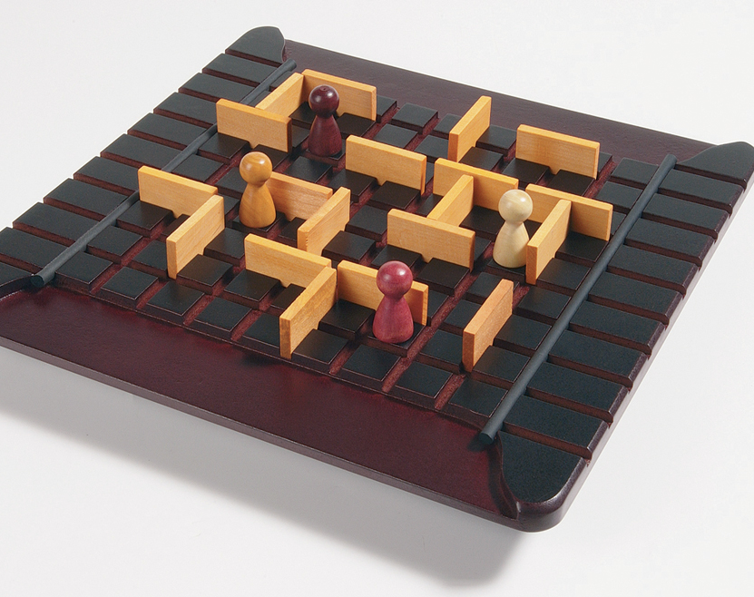

QUORIDOR
Présenté par : Alexis Osorio, Viktor Goussot, Paul Monet, Dylan Giau
Encadrant : Jean-Pierre Segado
Année : Semestre 1, 2024-2025

Slide 2
SYNTHÈSE DU SUJET DU PROJET
STRUCTURES DE DONNÉES: SCHÉMAS MÉMOIRE.
DIAGRAMME FONCTIONNEL.
EXIGENCES TECHNIQUES DE CHAQUE FONCTIONNALITÉ
EXIGENCE TECHNIQUE DE LA MODULARITÉ DU CODE
ILLUSTRER CERTAINES FONCTIONNALITÉS DÉVELOPPÉES
ORGANIGRAMMES OU ALGORITHMES DE FONCTIONNALITÉS.
RÉPARTITION DES TÂCHES PAR FONCTIONNALITÉS
GRAPHE D'APPELS...
BILANS INDIVIDUELS ET COLLECTIF
ETUDES DOCUMENTAIRES (SOURCES)
SOMMAIRE
QUORIDOR

Slide 3
I. SYNTHÈSE DU SUJET DU PROJET
Quoridor. ce jeu de stratégie se joue sur un plateau de 9x9 cases, où le but de chaque joueur est d'atteindre la ligne opposée à celle de son départ, tout en posant des barrières pour bloquer ou ralentir les adversaires sans toutefois leur interdire complètement l’accès à la victoire.
le jeu peut être joué à 2 ou 4 joueurs, humains ou contrôlés par l'ordinateur. chaque joueur dispose d’un pion qu’il peut déplacer case par case, et d’un certain nombre de barrières faisant deux cases à positionner stratégiquement pour modifier le chemin des autres joueurs. le placement des barrières est un élément clé du jeu, car il permet d'influencer le déroulement de la partie tout en respectant les règles qui interdisent de bloquer totalement un adversaire.

Slide 4
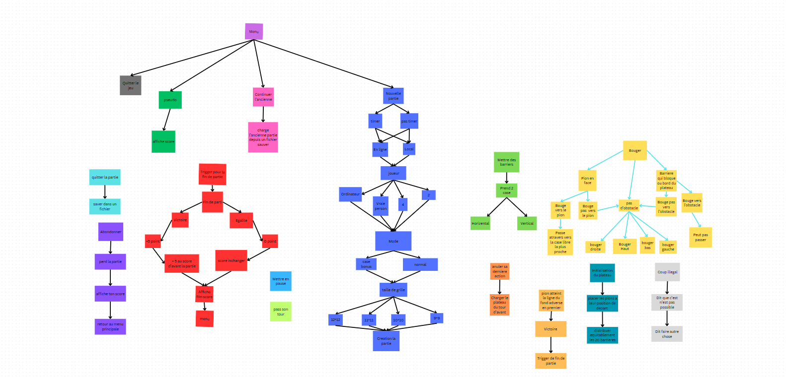
II.STRUCTURES DE DONNÉES: SCHÉMAS MÉMOIRE.

Slide 5
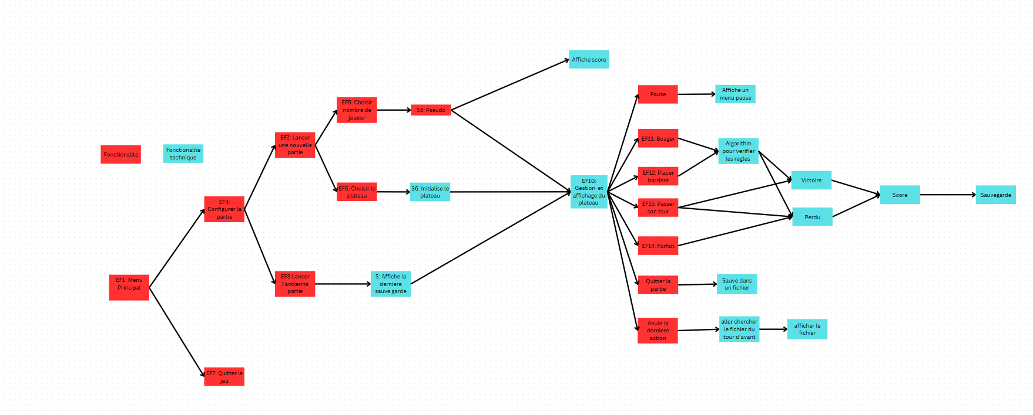
III. EXIGENCES TECHNIQUES DE CHAQUE FONCTIONNALITÉ

Slide 6
IV. EXIGENCES TECHNIQUES DE CHAQUE FONCTIONNALITÉ
Menu principal :
Options pour démarrer une nouvelle partie : crée un nouveau fichier, si on crée une nouvelle partie on supprime la potentielle partie en pause en la remplaçant.
Charger une partie : reprise de la partie chargée en dernier.
Voir les scores : lié à l’historique du pseudo.Quitter (le jeu) : (return 0), sortie du jeu, supprime la page ouverte.
Configuration de la partie :
Choix du nombre de joueurs : 2 ou 4 joueurs.
Type de joueurs (humain ou ordinateur) : si option humain sélectionnée, mise en attente du joueur pendant le temps qu’il trouve un adversaire.
Taille du plateau : taille allant de 9x9 à 12x12.
Gestion du plateau :
Affichage et initialisation du plateau de jeu avec position des pions et des barrières : les pions commencent face à face sur les lignes opposées. Les barrières sont distribuées équitablement 10 pour les 2 adversaire et 5 lorsqu’il sont 4 joueurs. A l’initialisation le plateau ne contient que les pions.
Placement du pion :
Permet aux joueurs de placer et déplacer leurs pions sur le plateau : déplacement du pion dans les 4 directions. S’il y a un pion en face, il y a la possibilité de passer au-dessus de ce pion. Impossible de franchir un mur ainsi que de sortir du plateau.
Placement de la barrière :
Permet aux joueurs de placer des barrières en respectant les règles du jeu : respecte au moins une case libre par ligne ou colonne. Taille des barrières est de 2 cases. Vérifier si le nombre maximum de barrière disponible n’est pas atteint.
Option de jeu :
Actions comme passer son tour, mettre en pause ou abandonner la partie : sauvegarde seulement le score de la partie précédente et non le plateau de jeu. Lorsque l’on passe son tour, on invite à jouer l’adversaire. Mettre en pause affiche un menu provisoire. Abandonner la partie affiche le score et efface le fichier de jeu et redirige vers le menu principal.
Fin de la partie :
Vérifie la victoire : système de coordonnées pour vérifier que le pion soit arrivé en premier à la ligne opposée. Calcule les scores : 5 points pour la victoire et 0 point pour les autres cas Affiche les résultats : affiche les scores de la partie Sauvegarde et charge l’état du jeu pour reprise ultérieure : sauvegarde du fichier de jeu
Gestion de sauvegarde
Sauvegarde et charge l’état du jeu pour reprise ultérieure : avec le fichier de jeu sauvegardé.
Gestion des erreurs :
Gère les erreurs de saisie et fournit des messages d’erreur : si l’on effectue une action impossible affiche le message d’erreur.

Slide 7
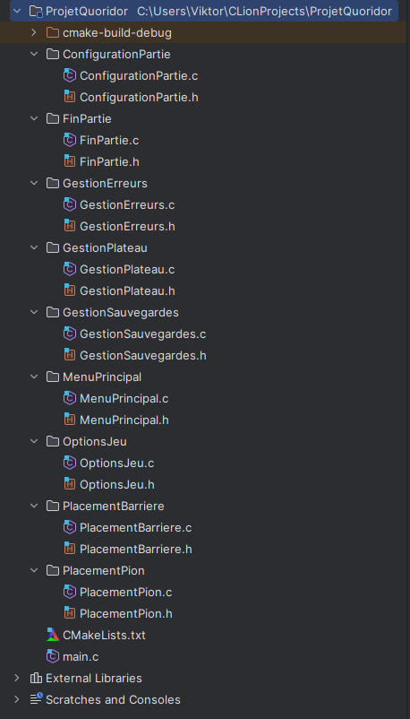
V. EXIGENCE TECHNIQUE DE LA MODULARITÉ DU CODE

Slide 8
VI. ILLUSTRER CERTAINES FONCTIONNALITÉS DÉVELOPPÉES

Slide 9
VII. ORGANIGRAMMES OU ALGORITHMES DE FONCTIONNALITÉS.

Slide 10
VIII. RÉPARTITION DES TÂCHES PAR FONCTIONNALITÉS
Fonctionnalité | Responsable | Description de la fonctionnalité
Menu Principal | Alexis Osorio | Options pour démarrer une nouvelle partie, charger une partie, voir les scores, ou quitter.
Configuration de la partie | Paul Monet | Choix du nombre de joueurs, type de joueurs (Humain ou IA), et taille du plateau.
Gestion du plateau | Viktor Goussot | Affichage et initialisation du plateau de jeu, avec positions des pions et barrières.
Placement du pion | Alexis Osorio | Permet aux joueurs de placer et déplacer leurs pions sur le plateau.
Placement de la barrière | Viktor Goussot | Permet aux joueurs de placer des barrières, en respectant les règles du jeu.
Option de jeu | Paul monet | Actions comme passer son tour, mettre en pause, ou abandonner la partie.
Fin de Partie | Dylan Giau | Vérifie la victoire, calcule les scores, et affiche les résultats. Sauvegarde et charge l'état du jeu pour reprise ultérieure.
Gestion de sauvegarde | Dylan Giau | Sauvegarde et charge l'état du jeu pour reprise ultérieure.
Gestion des erreurs | Paul monet et Dylan Giau Alexis Osorio et Viktor Goussot | Gère les erreurs de saisie et fournit des messages d'erreur.

Slide 11
IX. GRAPHE D'APPELS...

Slide 12
X. BILANS INDIVIDUELS ET COLLECTIF
Dans l’ensemble, on a bien travaillé en équipe sur ce projet Quoridor. chacun a apporté sa contribution et a pris en charge une partie du développement. grâce à des outils comme github, sonix et trello, on a pu suivre les avancements de chacun et éviter les retards.
on a eu quelques difficultés, notamment au niveau de la modularité du code et des structures de données, mais on a réussi à trouver des solutions ensemble. la communication a été un point fort de notre équipe, on s’est beaucoup soutenus quand on avait des problèmes sur certains aspects. on a aussi appris à mieux gérer notre temps, en mettant l’accent sur les fonctionnalités de base avant d’ajouter des éléments bonus.
en rétrospective, on aurait pu mieux planifier certains aspects techniques dès le début, ce qui nous aurait évité quelques retards. mais dans l’ensemble, on est satisfaits du travail accompli.
Alexis Osorio : Dans ce projet, j’ai été designer chef de projet, j’ai pris mon rôle avec beaucoup de sérieux. J’ai essayé de faire de mon meilleur pour repartir les taches et qu’il n’ai pas de retard. J’essayé d’aider et de fournir de l’aide à chaque coéquipier. J’ai travaillé sur toute la présentation et sur les algorithmes et le diagramme des fonctionnalités ou on a rencontré quelque difficulté avec Dylan et Paul. | Paul Monet : J'ai été responsable des scores et de l'affichage graphique. La plus grande difficulté a été de synchroniser l'affichage des scores en temps réel. J'ai appris beaucoup sur la gestion des données et je suis fier de la façon dont l'interface a évolué. J'aimerais approfondir mes compétences en design pour rendre le plateau encore plus attrayant.
Dylan Giau : En charge de l'IA, j'ai rencontré des défis dans la création d'une IA compétitive sans la rendre trop difficile. J'ai trouvé que équilibrer la difficulté était essentielle. Je suis content des résultats, mais je pense qu'il y a encore des améliorations à apporter pour rendre l'IA plus réaliste dans ses décisions. | Viktor Goussot : J'ai travaillé sur la gestion des barrières et l'application des règles du jeu. J'ai dû vérifier que le placement des barrières ne bloquait pas complètement les joueurs. Cela a été un défi, car il fallait anticiper les stratégies. Je suis content de mes progrès, mais je pense qu'une revue des règles pourrait encore améliorer le jeu.

Slide 13
XI. ETUDES DOCUMENTAIRES (SOURCES)

